Slide 1
Jeofizik Yöntemler:
Gravite ve Manyetik

Slide 2
Gravite Yöntemi
Ölçü Alımı ve Ölçülen Veri
Veri İşlem ve Yorum
Kullanım Alanları

Slide 3
Gravite Yöntemi
NEDİR?
Bir potansiyel yöntemdir.
Yanal yoğunluk değişimlerine duyarlıdır.
Çözünürlük düşüktür (Ayrım gücü).
Geniş alanların daraltılmasında kullanılır.
Olası havza, orta ve büyük fayları saptar.
Çözünürlüğü yüksek yöntemlere (örn. sismik) yardımcı yöntemlerdir.
NE DEĞİLDİR?
Kaynak yapay değildir.
Düşey yoğunluk değişimlerinden etkilenmez.
Ayrıntı sorunlarını çözmez

Slide 4
Ölçülen Büyüklük
Ölçülen Büyüklük (g):yerçekim ivmesi g= Gm/r² (Gal)
m=kütle, r:kütleler arası uzaklık, G= Gravitasyonal sabit (6.67x10⁻⁸ cgs).
g-m kütlesinin r-mesafesindeki noktaya uyguladığı ivme
1 Gal= 1 cm/sn²=0.01m/s² Yerçekimi ivmesi=980 Gal. (ortalama)
Arazi ölçülerinde yerçekimi ivmesindeki 0.000001 - 0.0001 Gal (1 μGal and 0.1 mGal) aralığındaki farklılığı aletsel olarak ölçebiliyoruz.

Slide 5
Ölçü Alma

Slide 6
Uluslararası Gravite bağıntıları

Slide 7
Gravite Ölçülerindeki Etkiler ve Düzeltmeler”
1-Kayma (Drift) etkisi ve düzeltmesi: aletin yapısından kaynaklanan kaymadır.
2-Enlem etkisi düzeltmesi: Kuzey yarım kürede bazın kuzeyinde –, güneyinde + değerlidir (ED= ± 0.8122 sin2φ )
3- Yükseklik etkisi ve düzeltmesi: (Serbest hava ve Bouguer düzeltmesi) YD=((0.3086-0.04185ρ)h) mgal
4- Topoğrafya düzeltmesi
5- Gel-git etkisi düzeltmesi
6- İzostasi düzeltmesi

Slide 10
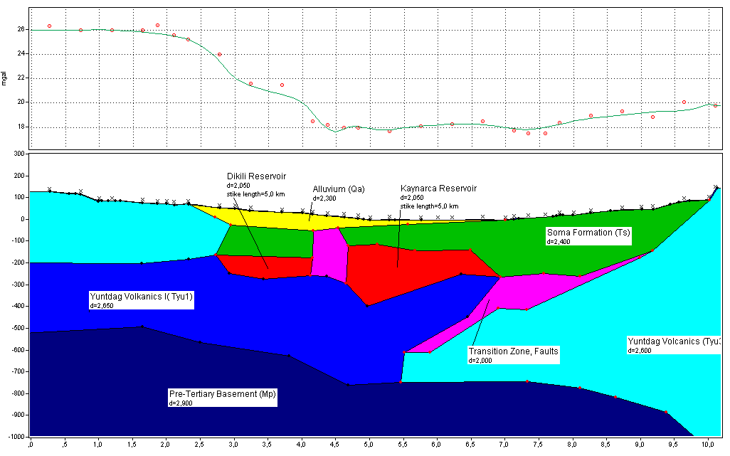
2B Gravite Modeli (Özürlan, Candansayar, Şahin, 2005)

Slide 11
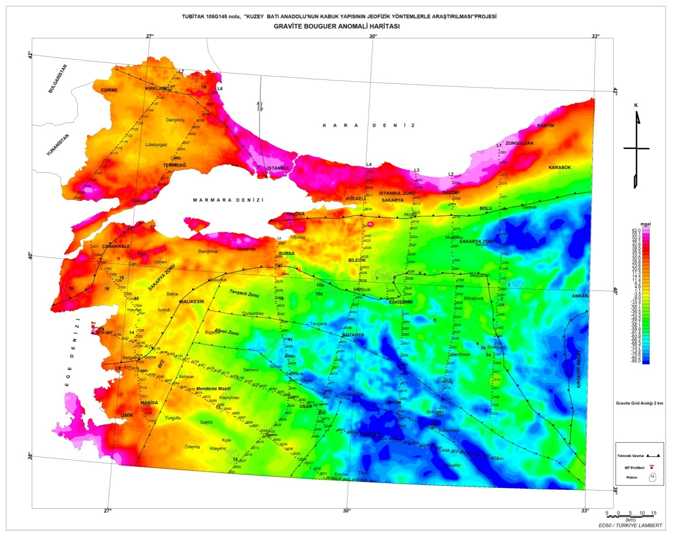
2.TEKNİK BÖLÜM(İş Paketi 2: GRAVİTE)
Bouguer Gravite Haritası
Bu harita incelendiğinde, Bolu’nun güney batısında (Köroğlu Dağları) ve güneyinde negatif bir kuşak gözlenmektedir. Istranca Dağları da burada pozitif belirtilerle sınırlanmıştır. Gediz Grabeni haritada belirgin olarak ayırt edilmektedir.
Genellikle, gravite değerlerinin düştüğü alanlarda, granitik intrüzyonlar veya kabuk kalınlaşması görülmektedir .
Kıyılardaki yüksek gravite değerleri, kabuğun inceldiği alanlara denk gelmektedir.
Bazı kısımlar da gravite yükselimleri, MT çalışmalarında belirlenen kenet kuşaklarına denk gelmektedir.
Düşük yoğunluklu granitik sokulumlar da negatif anomalilerle temsil edilebilir. Eğrigöz graniti buna iyi bir örnektir.
Şekil 2.4. Çalışma alanının Bouguer gravite belirti haritası.

Slide 12
Manyetik Yöntem
1) Yerin manyetik elemanları : Yerin manyetik alanını tanımlamaya en uygun olan ve yerin merkezinde bulunan bir manyetik dipolün ekseninin uzantılarının yeryüzünü kestiği noktalara “Jeomanyetik kutup” denir. Yer yuvarlağı üzerindeki manyetik alan kabaca, merkezine yerleştirilmiş ve dönme ekseni ile 11.5 lik açı yapan bir dipolün alanına eşdeğer olarak düşünülebilir. Yeryuvarı üzerindeki herhangibir noktada manyetik alan şiddeti T bir vektördür ve yatay ile düşey bileşenleri vardır

Slide 14
Kayaçların manyetik özellikleri sahip olduğu manyetik mineralin türüne ve büyüklüğüne bağlıdır. Her madde az veya çok manyetik özelliğe sahiptir. Diamanyetizma, paramanyetizma ve ferromanyetizma adlarıyla üç ana manyetizma türü vardır.
1) Diamanyetizma : Diamanyetik cisimlerde manyetik moment dış alanı azaltıcı yönde gelişir. Kuvars, mermer, grafit, kayatuzu, anhidrit, bakır, kurşun, kükürt, elmas, feldispat, su v.s. örnek gösterilebilir. Bütün cisimlerde diamanyetizma özelliği vardır. Ancak diğer kuvvetli manyetizma olayları nedeniyle pek farkedilemezler.
2) Paramanyetizma : Paramanyetik cisimlerin suseptibiliteleri (k) pozitif fakat küçüktür. Atomik boyuttaki manyetik moment serbest durunda gelişi güzel iken bir dış alan etkisi altında alan doğrutusuda yönlenirler. Sodyum, aliminyum, olivin, piroksen, biyotit, amfibol v.s. gibi mineraller paramanyetiktir. Bu mineraller Fe⁻³, Fe⁺² ve Mn⁺² doğal iyonlarının etkisiyle paramanyetik olmuşlardır.
3) Ferromanyetizma : Dış manyetik alan etkisi ortadan kalktığında da mıknatıslık özelliği gösteren cisimlerdir. Jeolojide önemli olan manyetizma türüdür. Ancak yüksek sıcaklıklarda termal bozucu enerji, düzenleyici enerjiden büyük olacağından ferromanyetik cisimler paramanyetik olurlar.

Slide 15
MANYETİK ÖLÇÜLERE TESİR EDEN ETKENLER VE DÜZELTİLMESİ
1-) Günlük Değişimler:
  a- Sakin Gün
  b- Sakin Olmayan Gün
2-) Mevsimlik Değişimler : Yıl boyunca alınan manyetik kayıtların incelenmesinde manyetik alan değerlerinin yıl boyunca azalma veya artma eğiliminde olduğu gözlenir.
3-) Seküler Değişim : Uzun zaman süreci içinde görülen değişimlere ‘seküler değişim’ denir. 10 yıldan 100 yıllara kadar uzanan bu değişimler
-) Manyetik Körfezler : Bunlar birkaç saat süren çalkantılardır. Kaynağın manyetosferin karanlık kısmında olduğu, hatta yer çapının 10 katından daha uzaklarda bulunduğu sanılmaktadır.
5-) Manyetik Fırtınalar : Yer manyetik alanının sınırlı ve geçici olan ani düzensizliğini yansıtan olaylardır. Bazen yavaş gelişir, bazende ani olarak hissedilir. Ani gelişen fırtınalar güneşin renk tabakasındaki büyük püskürmeden doğar. Manyetik fırtınaların devam etme süresi değişik olmakla birlikte genelde 1-4 gün arasında değişir.
6- Enlem boylam düzeltmesi : ölçülen veriler çalışma alanını büyüklüğü göz önüne alındırğında enleme ve boylama a görede düzeltilmelidir.

Slide 16
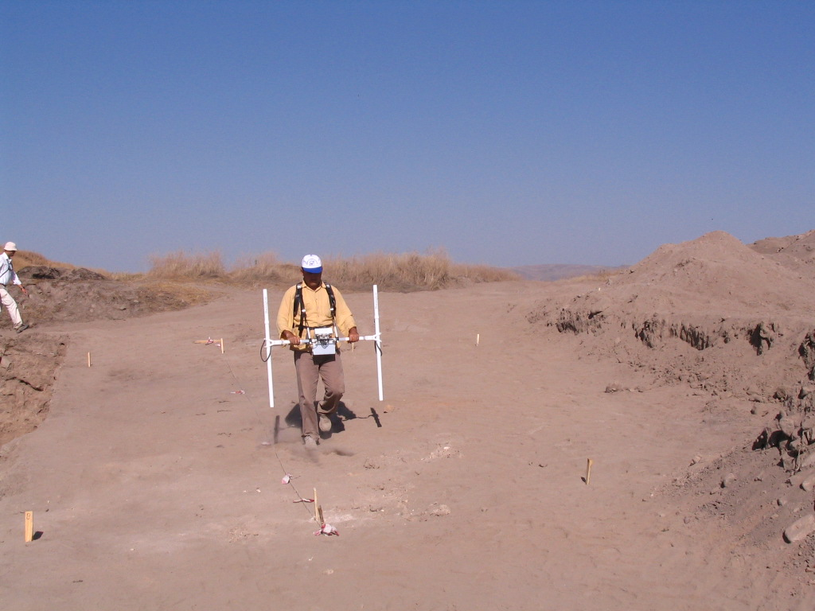
Manyetik Gradyometre ölçümü
Belirtilen alanlarda manyetik gradyometre ölçüleri alınmıştır. Böylece iki yöntem birbiri ile ilişkilendirilerek daha sağlıklı sonuç elde edilmeye çalışılmıştır.
Manyetik Gradyometre ölçülerinde bir noktada iki manyetometre ile yer manyetik alanın z-bileşeni (düşey bileşeni) ölçülür. Alet ise ölçülen bu değerlerin gradyenini vermektedir.
Bu çalışmada Bartington marka Grad601 model gradyometre kullanılmıştır.

Slide 17
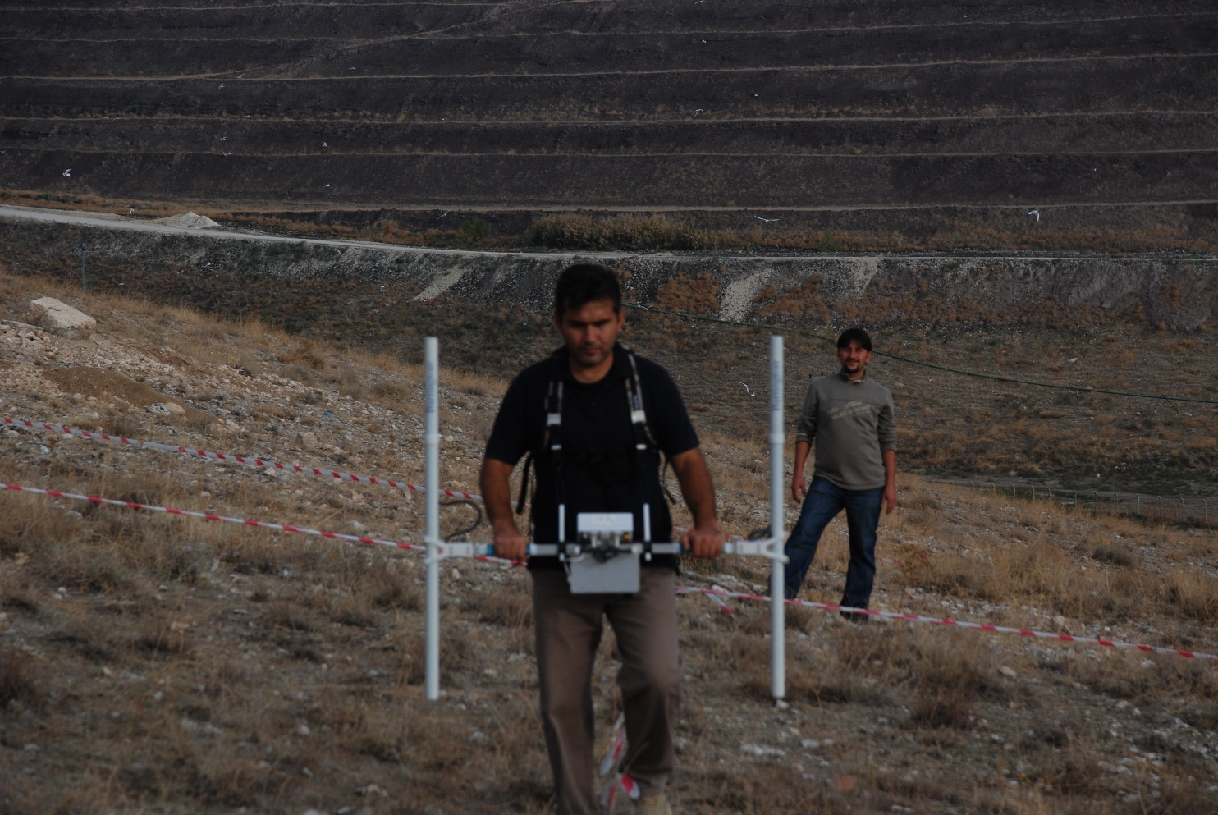
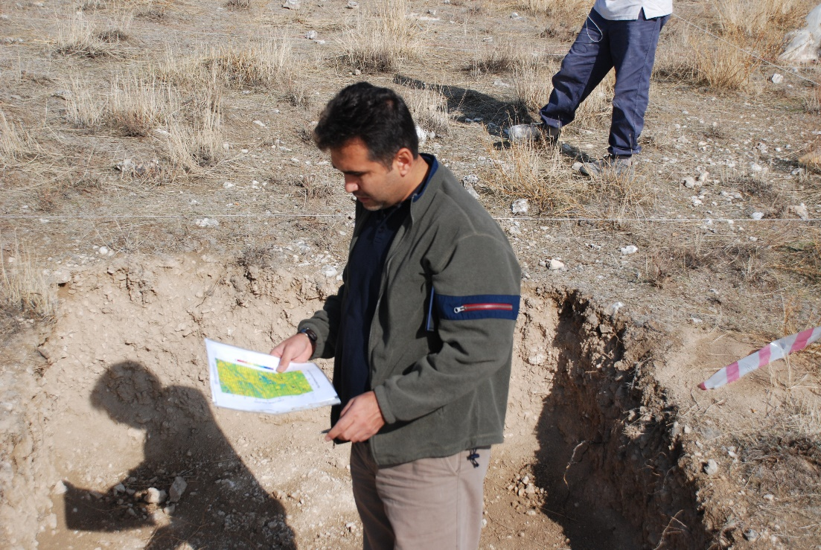
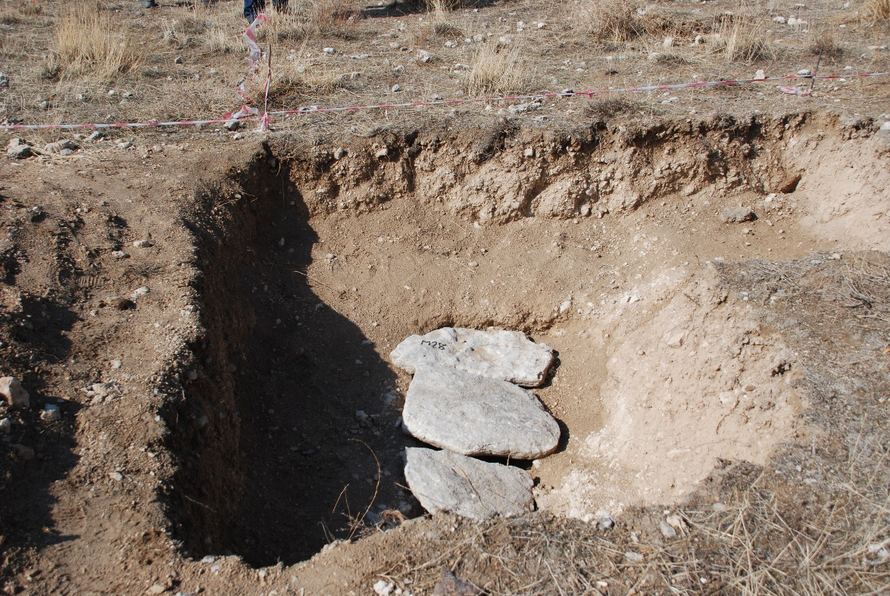

Slide 18
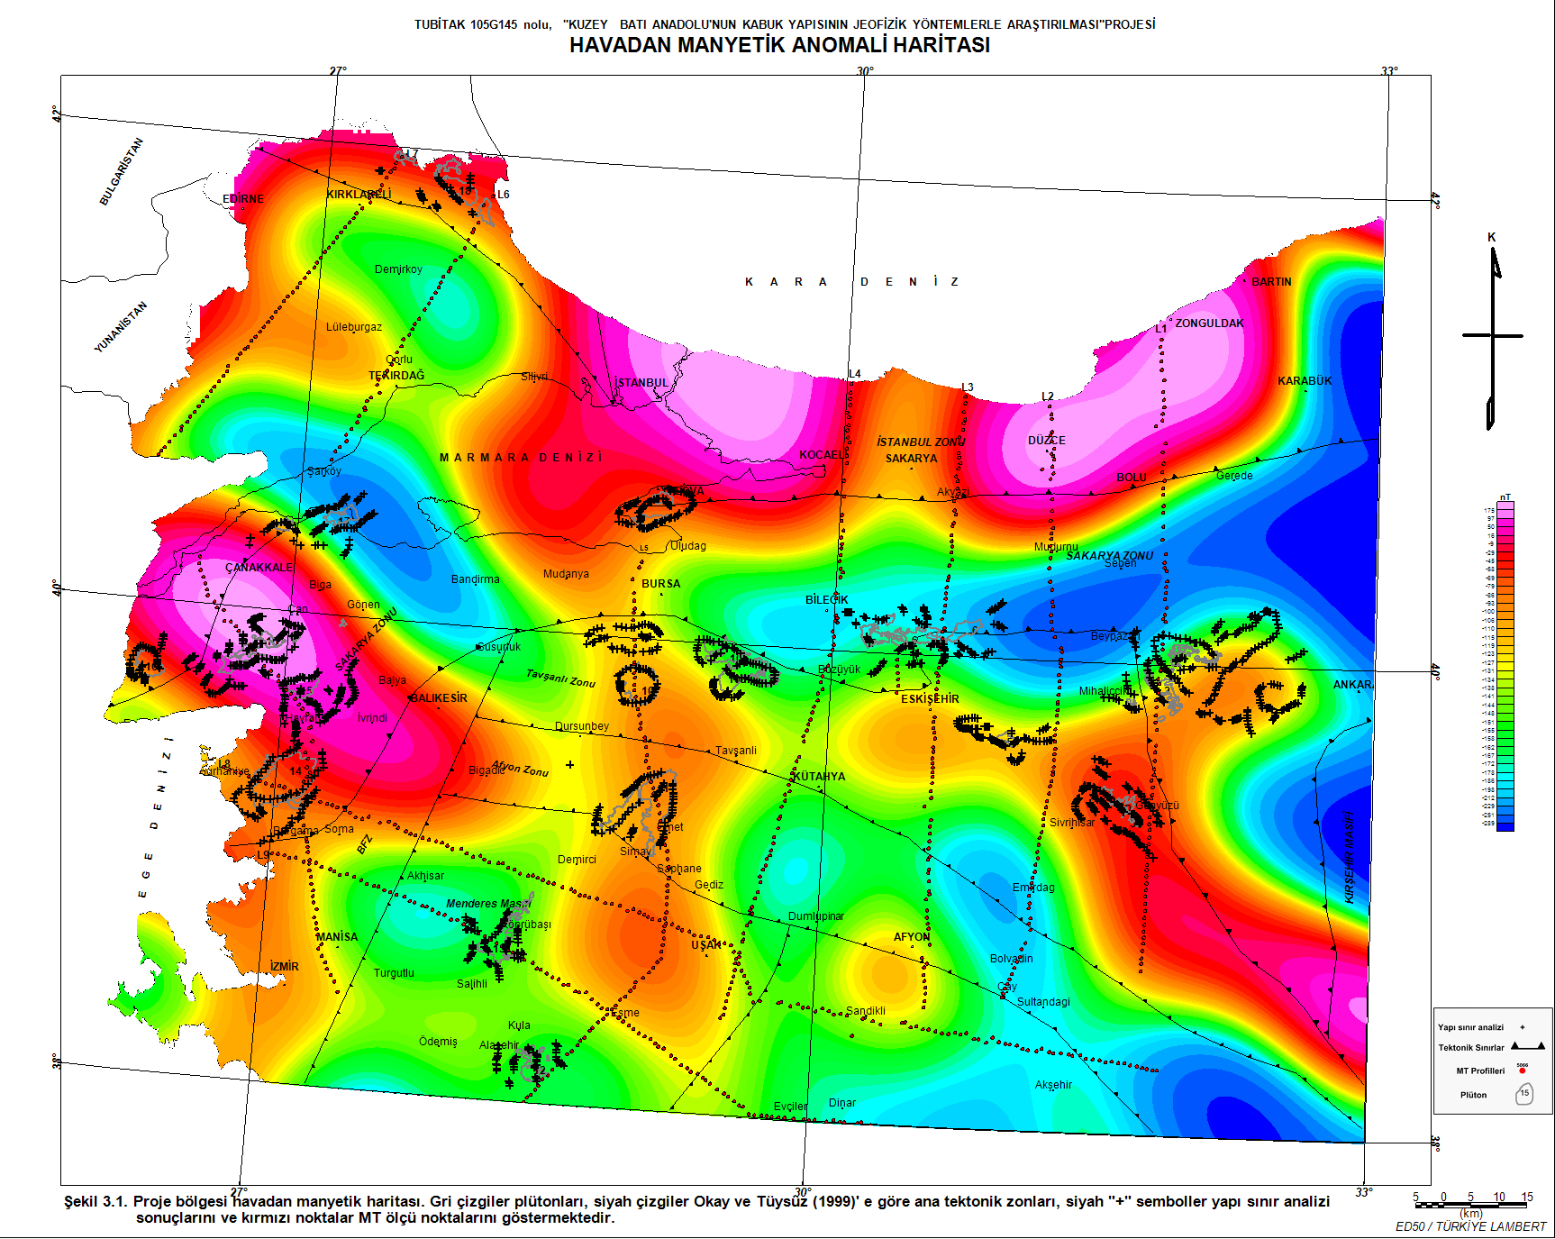
2. TEKNİK BÖLÜM:
İş Paketi 3: Havadan Manyetik
Çalışma sahasındaki önceden belirlenmiş 18 adet plütona Yapı Sınır Analizi (YSA) uygulanmış ve harita üzerinde “+” sembol ile gösterilmiştir.

Slide 19
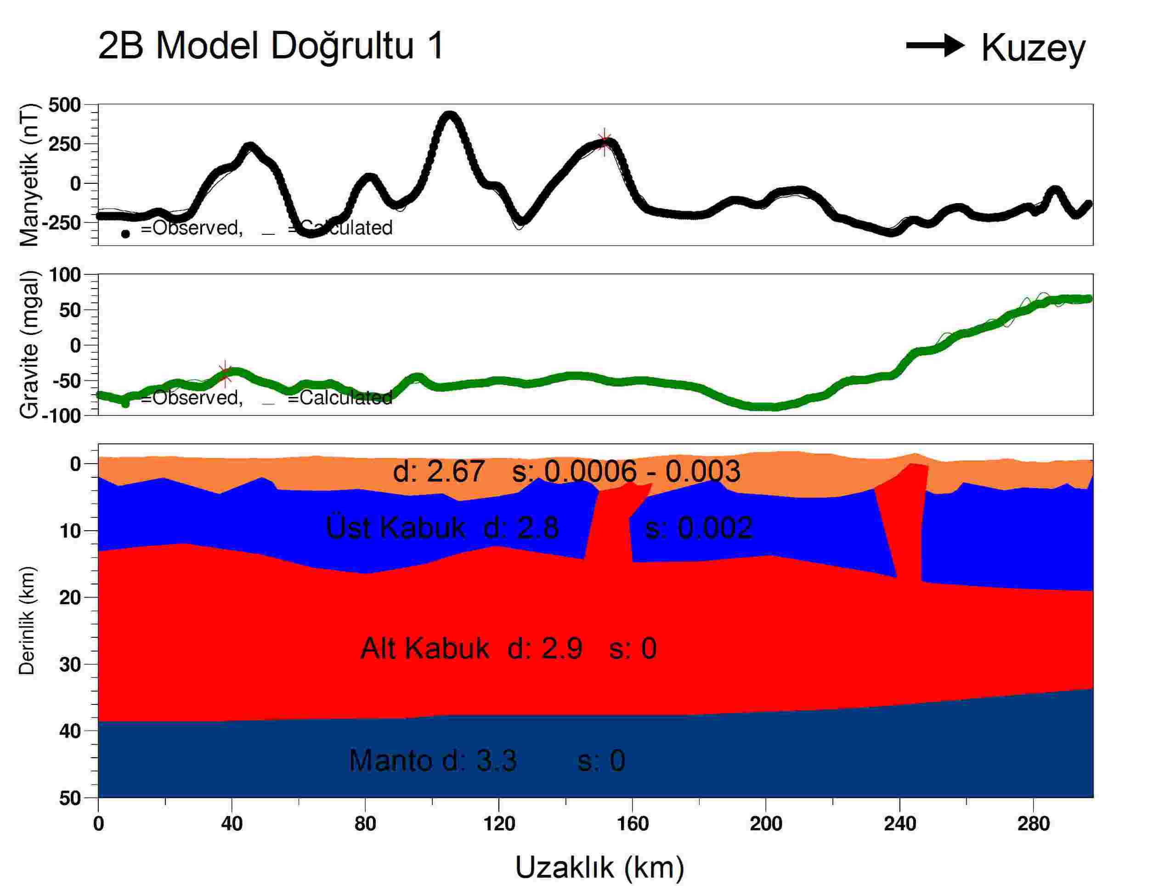
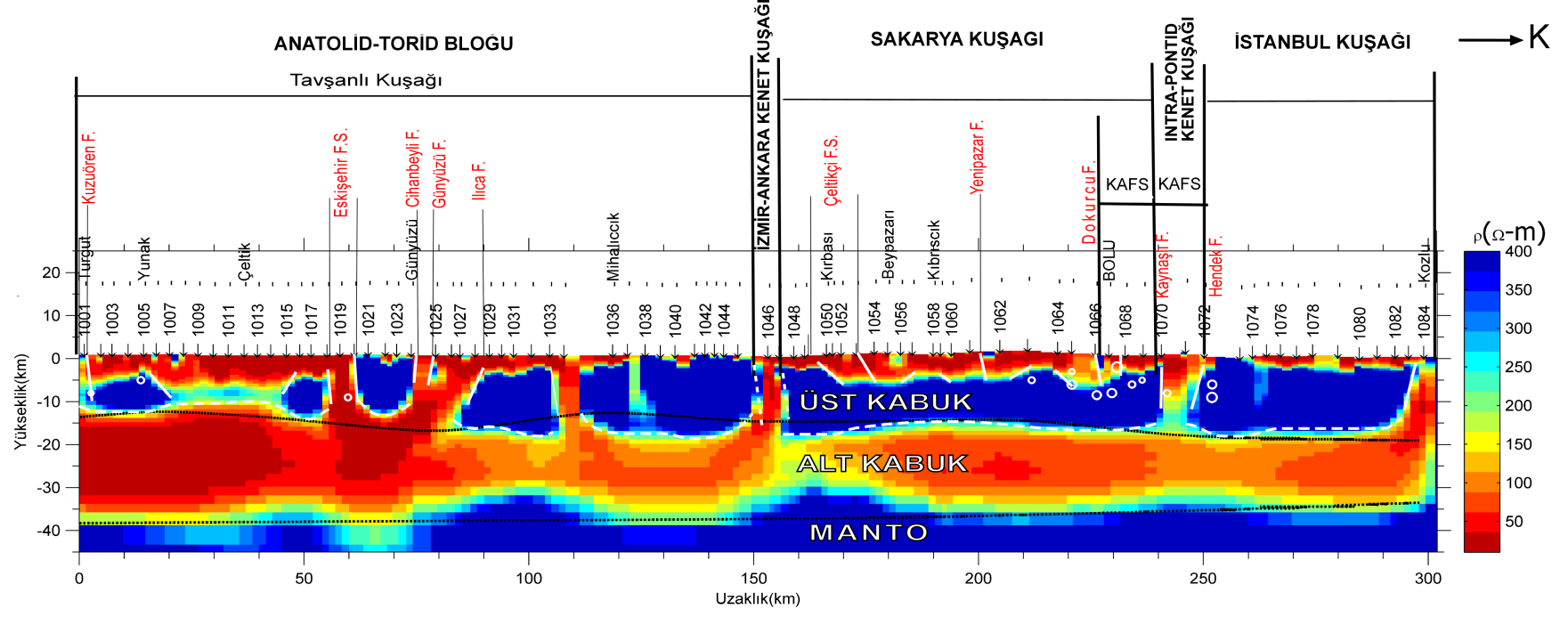
2. TEKNİK BÖLÜM:
Havadan Manyetik ve Gravite
Profil Verileri ile 2B Modelleme:: Doğrultu-1

